Slide 1
IV. İç Kontrol Çalıştayı

Slide 2
Strateji Geliştirme Daire Başkanlığı
Sürekli, Gelişen, Dinamik Başkanlık

Slide 3
KONU BAŞLIKLARI
İÇ KONTROL
Kontrol Ortamı
Risk Yönetimi
Kontrol Faaliyetleri

Slide 4
İÇ KONTROL
Kurumun hedeflerine ulaşması için makul güvence sağlamak üzere tasarlanmış olan bir sistemdir.
Kurumdaki iş ve eylemlerin mevzuata uygunluğunu, mali ve yönetsel raporlamanın güvenilirliğini, faaliyetlerin etkililiği ve etkinliği ile varlıkların korunmasını sağlamayı amaçlar.

Slide 5
BİR SÜREÇTİR
Bir amaç değil hedefe ulaşmak için bir araçtır.
KİŞİLER TARAFINDAN UYGULANIR
Sadece prosedürlerden oluşmaz kurumun her düzeyindeki personeli kapsar
YÖNETİME MAKUL GÜVENCE SAĞLAR
HEDEFLERE ULAŞMAYA YÖNELİKTİR

Slide 6
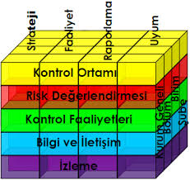
İÇ KONTROL BİLEŞENLERİ
Kontrol Ortamı
Risk Değerlendirme
Kontrol Faaliyetleri
Bilgi ve İletişim
İzleme

Slide 7
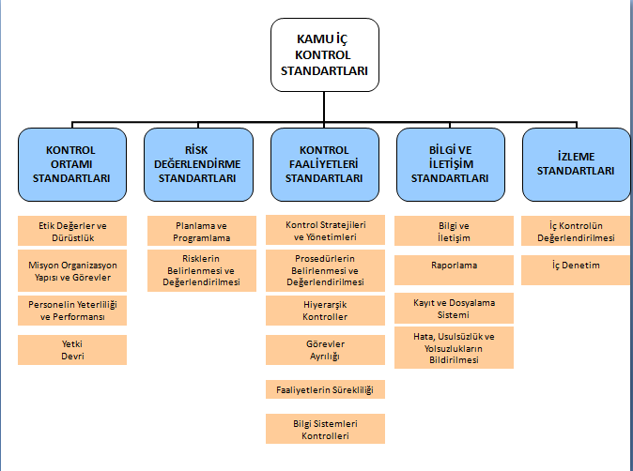

Slide 8
KONTROL ORTAMI
İç kontrolün temel unsurudur.
İç kontrolün başarılı ya da başarısız olması, kontrol ortamına bağlıdır.
Kontrol ortamı, kurumun iş görme biçimini ifade eder.
İç kontrolün gerçekleştirilmesinde en önemli rolü çalışanlar oynadığı için, kurum bünyesindeki her bireyin sorumluluklarını ve yetkilerinin sınırını iyi bilmesi gerekmektedir.

Slide 9
KONTROL ORTAMI STANDARTLARI
Personel davranışlarını belirleyen kuralların personel tarafından bilinmesi sağlanmalıdır.
Standart
Etik Değerler ve Dürüstlük
İdarelerin misyonu ile birimlerin ve personelin görev tanımları yazılı olarak belirlenmeli, personele duyurulmalı ve idarede uygun bir organizasyon yapısı oluşturulmalıdır.
II. Standart
Misyon Organizasyon Yapısı ve Görevler

Slide 10
İdareler personelin yeterliliği ve görevleri arasındaki uyumu sağlamalı, performansın değerlendirilmesi ve geliştirilmesine yönelik önlemler almalıdır.
III. Standart
Personelin Yeterliliği ve Performansı
İdarelerde yetkiler ve yetki devrinin sınırları açıkça belirlenmeli ve yazılı olarak bildirilmelidir.
IV. Standart
Yetki Devri

Slide 11
RİSK DEĞERLENDİRME
Kurumun hedeflerinin gerçekleşmesini engelleyen önemli riskleri tespit ve analiz etme, gerekli tedbirleri belirleme sürecidir
RİSK YÖNETİMİ
belirleme
yönetme
ölçme
değerlendirme

Slide 12
RİSK DEĞERLENDİRME STANDARTLARI
İdareler, faaliyetlerini, amaç ve göstergelerini ve bunları gerçekleştirmek için ihtiyaç duydukları kaynakları içeren plan ve programları oluşturmalı ve duyurmalı; faaliyetlerin plan ve programlara uygunluğunu sağlamalıdır.
V. Standart
Planlama ve Programlama

Slide 13
İdareler, sistemli bir şekilde analizler yaparak amaç ve hedeflerinin gerçekleşmesini engelleyebilecek iç ve dış riskleri tanımlayarak değerlendirmeli ve alınacak önlemleri belirlemelidir.
VI. Standart
Risklerin belirlenmesi ve değerlendirilmesi

Slide 14
RİSKLERE CEVAP VERME YÖNTEMLERİ
Kabul etmek
Kaçınmak
Risklere Cevap Verme Yöntemleri
Kontrol etmek
Devretmek

Slide 15
Kabul etmek: İdarelerin üstlenmeyi daha uygun gördükleri bir cevap yöntemidir. Aşağıdaki durumlarda riskler kabul edilebilir;
Doğal risk ise kabul edilir.
Alınacak önlemlerden (kontrol etmek , devretmek veya kaçınmak) sağlanacak faydanın, alınacak önlemlerin maliyetinden daha düşük olduğunun anlaşılması durumunda kabul edilir.
Bazı riskler yönetimin kontrolü dışındadır. Bu durumlarda riskler kabul edilir.

Slide 16
Kontrol Etmek: Risklerin kabul edilebilir bir seviyede tutulması için kontrol faaliyetleri aracılığıyla riske cevap verme yöntemidir. Bu yöntem aşağıda yer alan kontrol yöntemleri vasıtasıyla uygulanır.
Yönlendirici Kontroller
Önleyici Kontroller
Tespit edici Kontroller
Düzeltici Kontroller

Slide 17
Devretmek: Daha çok idarenin doğrudan asli görev alanına girmeyen veya fayda- maliyet açısından idare tarafından yapılması uygun görülmeyen ve bu anlamda riskleri yüksek olduğu değerlendirilen faaliyetlerin, uzmanlığı olan başka bir idare/kişi/kuruluşa devredilmesi şeklinde riske cevap verilmesidir.
Faaliyetin bir kısmını veya tamamını uzmanlığı olan başka bir idareye devretmek.
İhale yöntemi ile faaliyetin yapılmasını üçüncü şahıslara devretmek.

Slide 18
KONTROL FAALİYETLERİ
Riskleri göğüslemek ve kurumun hedeflerini gerçekleştirmek üzere uygulamaya konulan politikalar ve prosedürlerdir
Etkin olmaları için,
Kontrol faaliyetlerinin amaca uygun olması,
Planlandığı şekilde uygulanabilmesi,
Maliyetlerinin makul olması,
Hedeflerle doğrudan bağlantılı olması gerekir.

Slide 19
İdareler, hedeflerine ulaşmayı amaçlayan ve riskleri karşılamaya uygun kontrol strateji ve yöntemlerini belirlemeli ve uygulamalıdır.
VII. Standart
Kontrol Stratejileri ve Yöntemleri
İdareler, faaliyetleri ile mali karar ve işlemleri için gerekli yazılı prosedürleri ve bu alanlara ilişkin düzenlemeleri hazırlamalı, güncellemeli ve ilgili personelin erişimine sunmalıdır.
VIII. Standart
Prosedürlerin Belirlenmesi ve Belgelendirilmesi

Slide 20
Hata, eksiklik,yanlışlık,usulsüzlük ve yolsuzluk risklerini azaltmak için faaliyetler ile mali karar ve işlemlerin onaylanması, uygulanması, kaydedilmesi ve kontrol edilmesi görevleri personel arasında paylaştırılmalıdır.
IX. Standart
Görevler ayrılığı
Yöneticiler, iş ve işlemlerin prosedürlere uygunluğunu sistemli bir şekilde kontrol etmelidir.
X. Standart
Hiyerarşik Kontroller

Slide 21
İdareler, faaliyetlerin sürekliliğini sağlamaya yönelik gerekli önlemleri almalıdır.
XI. Standart
Faaliyetlerin Sürekliliği
İdareler, bilgi sistemlerinin sürekliliğini ve güvenilirliğini sağlamak için gerekli kontrol mekanizmaları geliştirilmelidir.
XII. Standart
Bilgi Sistemleri Kontrolleri

Slide 22
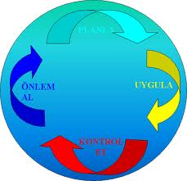
KONTROL FAALİYETLERİNİN SINIFLANDIRILMASI
Önleyici
Yönlendirici
Tespit Edici
Düzeltici

Slide 23
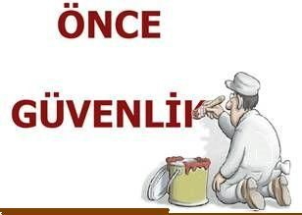
Yönlendirici Kontroller
Bilgilendirme, koruma, davranış şekli belirleme gibi faaliyetlerle riskleri kontrol etme yöntemidir.
Örnek;
Etkili iletişim ve raporlama araçları
Görev tanımları

Slide 24
Önleyici Kontroller
Risklerin gerçekleşme olasılığını azaltıp, idare tarafından kabul edilebilir seviyede tutmak için yapılması gereken kontrollerdir.
Örnek;
Maddi ve gayri maddi haklar ile kayıtların güvenliği
Varlıkların fiziksel olarak korunması
Ön mali kontrol işlemleri
Görevler ayrılığı ilkesinin uygulanması

Slide 25
Tespit Edici Kontroller
  Risk gerçekleştikten sonra meydana gelen zarar ve hasarın ne olduğunun tespiti amacıyla yapılan kontrollerdir.
  Tespit edici kontroller öncelikle, risklerin gerçekleşip gerçekleşmediğini anlamak amacıyla yapılır.
  Risk gerçekleştikten sonra oluşan hasarın ne olduğunu tespit etmeye ve
  Risklerin gerçekleşme olasılığını azaltmaya yarar.
Dönemsel sayımlar/fiziksel envanter
Sayımların/envanterlerin kayıtlarla karşılaştırılması

Slide 26
Düzeltici Kontroller
Risklerin gerçekleştiği durumlarda istenmeyen sonuçların etkisinin giderilmesine yönelik kontrollerdir.
  (Garanti süresi, sözleşmelerdeki cezai hükümler)
Örnek;
Garanti süresinin öngörülmesi
Sözleşmelere yersiz ödemelerin tahsil edilmesine ilişkin hüküm konulması

Slide 27
Kontrol Faaliyetleri Yöntemleri
İşlem Öncesi Kontroller
Süreç Kontrolü
İşlem Sonrası Kontroller
Kontrol Faaliyetleri için İpuçları

Slide 28
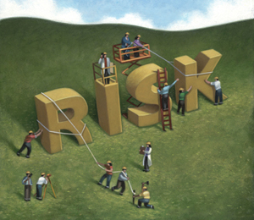
İşlem Öncesi Kontroller
Faaliyet gerçekleştirilmeden önce uygun prosedürler izlenerek uygulamaya konulan kontrollerdir.

Slide 29

Süreç Kontrolü
Faaliyetlerin gerçekleştirilmesi sırasında faaliyetin/iş adımlarının kontrole tabi tutulması işlemidir.

Slide 30

İşlem Sonrası Kontroller
  İdare faaliyetlerinin, gerçekleştirilmesinden sonra yönetim tarafından önceden belirlenmiş yöntemlerle kontrole tabi tutulmasıdır.

Slide 31
Kontrol Faaliyetleri İçin İpuçları
İç risklerin hem gerçekleşme olasılığının hem de etkisinin azaltılması kontrol faaliyetleri ile mümkün olabilmektedir.
Dış risklerin gerçekleşme olasılığını azaltmak ise idarenin elinde olmayabilir. Ancak risklerin etkisini zayıflatmak uygun bir risk yönetimi ile uygun olacaktır.
Kontrol Faaliyetleri tespit edilirken ve bu faaliyetlere kaynak tahsisi yapılırken, risk puanına göre yapılan önceliklendirme dikkate alınır.

Slide 32
Olasılığı ve etkisi çok yüksek olan riskler için kontrol faaliyetlerine ilave olarak iş sürekliliği planlarının da hazırlanması büyük önem taşımaktadır.
Risklere cevap verirken aşırı kontrol faaliyetinden kaçınmak gerekir. Kontrol eksikliği kadar kontrollerin gereğinden fazla olması da risk yönetiminin etkinliğine zarar verir.
Riskin içeriğine göre gerekiyorsa kontrol yöntemlerinden birkaçı bir arada kullanılabilir.

Slide 33
Kontrol faaliyetlerinin maliyet ve fayda analizleri yapılmalıdır.
Kontrol faaliyetlerinin etkinliği ve işleyişinin planlandığı şekilde gerçekleşmesi izlenmelidir. Kontrollerin işlediğine ilişkin gerekli kanıtlar periyodik olarak toplanmalı ve analiz edilmelidir.

Slide 34

Kontrol Faaliyetlerinin Çözüm Yolları
Karar Alma ve Onaylama
Görevler Ayrılığı
Çift İmza Yöntemi
Gözetim Prosedürleri
Ön Mali Kontrol
Muhasebe İşlemleriyle İlgili Prosedürler
Yolsuzlukla Mücadele Prosedürleri
Varlık ve Bilgiye Erişim
Bilginin Belgelendirilmesi, Arşivlenmesi
İş Sürekliliği Planları
Bilgi Teknolojilerine İlişkin Kontrol Faaliyetleri

Slide 35
Karar Alma ve Onaylama: Faaliyetlerde karar alma ve onaylama mercileri açık ve yazılı bir şekilde belirlenmelidir. Karar alma ve onaylama, yalnızca yetkili kişiler tarafından yapılmalıdır.
Görevler Ayrılığı: Yöneticiler hata, usulsüzlük, yolsuzluk ve ihlal riski yüksek olan durumlarda bir işlemin, sürecin veya faaliyetin onaylanması, uygulanması,kaydedilmesi ve kontrol edilmesi gibi farklı aşamalarından farklı çalışanların sorumlu olmasını öngören kurallar ortaya koymalıdır.

Slide 36
Çift İmza Yöntemi: Çift imza yöntemi belgedeki verilerin doğruluğunu sağlamaya yönelik olarak uygulanır. Çift imza yöntemi, faaliyetlerin yetkili kişiler tarafından gerçekleştiğinin güvencesini verir.
Veri Mutabakatı: Tutarlığın sağlanması açısından farklı belge ve kaynaklardaki verilerin eşleştirilmesi sağlanmalıdır. Örneğin, banka hesaplarıyla ilgili hesap girdilerinin muhabir banka ekstreleri ile mutabakatı; fatura bilgilerinin taşınır işlem fişindeki bilgilerle eşleştirilmesi vb.

Slide 37
Gözetim Prosedürleri: Görevin verilmesi ve yerine getirilmesine ilişkin prosedürler yöneticiler tarafından belirli periyotlarla izlenmelidir.
Ön Mali Kontrol: Ön Mali Kontrolün amacı, yöneticilerin, aldıkları kararların/tedbirlerin ve gerçekleştirdikleri mali faaliyetlerin, mevzuat ve bütçelerine uyumu ile kaynakların etkili kullanımına ilişkin güvence edilmesidir.

Slide 38
Muhasebe İşlemleriyle İlgili Prosedürler: Bu prosedürler, belirli bir tarihteki tüm mali işlemlerin muhasebe kayıtlarının ilgili mevzuatında belirtilen ilke ve kuralar doğrultusunda yapılmasını sağlamalıdır.
Yolsuzlukla Mücadele Prosedürleri: İdareler yolsuzluk ve usulsüzlüklere yol açan idari zayıflıkların,tutarsızlıkların ve ihlallerin ihbar edilmesi, incelenmesi, tespit edilmesi ve raporlanması için yazılı kurallar ve prosedürleri duyurmalıdır.

Slide 39
Varlık ve Bilgiye Erişim: Yöneticiler sadece varlık ve bilgilerin korunması ve/veya kullanımından sorumlu kişilerin bunlara erişim konusunda yetkilendirilmesini sağlamalıdır. Varlıklara erişim kısıtlamaları bunların yanlış veya amacı dışında kullanımı riskini azaltır ve kurumu kayıplardan korur.
İş Sürekliliği Planları: Gündelik işlerin aksaması riskine karşı, hizmetin devamlılığını sağlamak üzere gerekli tedbirlerin mevcut olması gerekir.

Slide 40
Bilginin Belgelendirilmesi, Arşivlenmesi ve Depolanması: Alınan kararların, meydana gelen olay ve eylemlerin, gerçekleştirilen işlemlerin yazılı kanıtının oluşturulmasıdır. Tam doğru ve zamanında olmalıdır.
Bilgi Teknolojilerine İlişkin Kontrol Faaliyetleri: Bilgi teknolojileri idarelerde yöneticiler tarafından belirlenmesi gereken özel kontrol mekanizmaları gerektirir. Bu mekanizmalar genel kontroller ve uygulama kontrolleri olmak üzere ikiye ayrılır.

Slide 41
Kontrol Faaliyetlerinin Fayda ve Maliyetinin Değerlendirilmesi: Riskin etkisini ve olasılığını azaltmak için kontrol faaliyetlerinin belirlenmesinden sonra risk sorumluları kontrol faaliyetinin maliyetini ve beklenen faydasını değerlendirmelidir.
Eğer kontrol faaliyetinin maliyeti beklenen faydayı aşarsa bu kontrol faaliyeti tercih edilmemelidir.

Slide 42

Uygulama Aşamaları
1.AŞAMA | 2.AŞAMA | 3.AŞAMA | 4.AŞAMA | 5.AŞAMA
Hedeflerin Belirlenmesi | Hedeflere Ulaşmadaki Risklerin Tespit Edilmesi ve Değerlendirilmesi | Risklere Cevap Verme Yönteminin Belirlenmesi: Kabul etme Kontrol etme Devretme Kaçınma | Kontrol Faaliyetlerinin Sınıflandırılması: Önleyici Yönlendirici Tespit Edici Düzeltici | Kontrol faaliyetlerinin belirlenmesi: - Karar Alma ve onaylama - Görevler ayrılığı - Çift imza yöntemi - Ön mali kontroller - Yolsuzluk ile mücadele prosedürleri - Varlık ve bilgiye erişim - Bilginin Belgelendirmesi Arşivlenmesi ve depolanması - Bilgi teknolojilerine ilişkin kontrol faaliyetleri
Strateji Geliştirme Daire
Başkanlığı

Slide 43
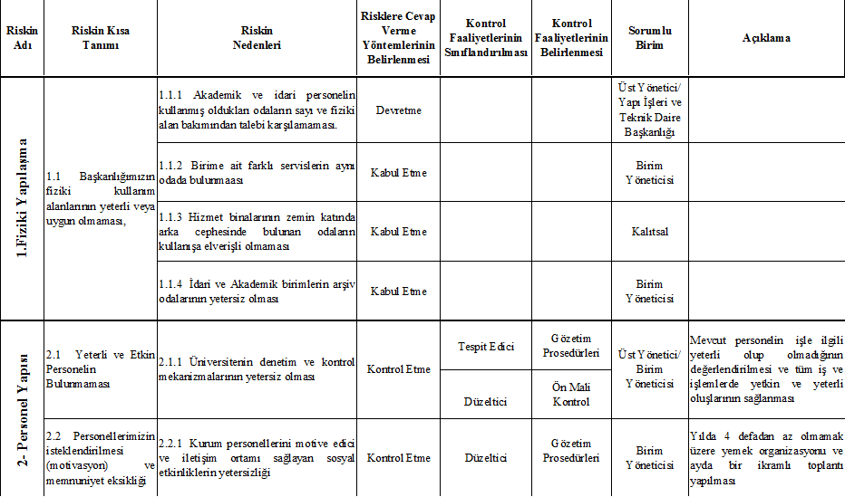

Slide 44
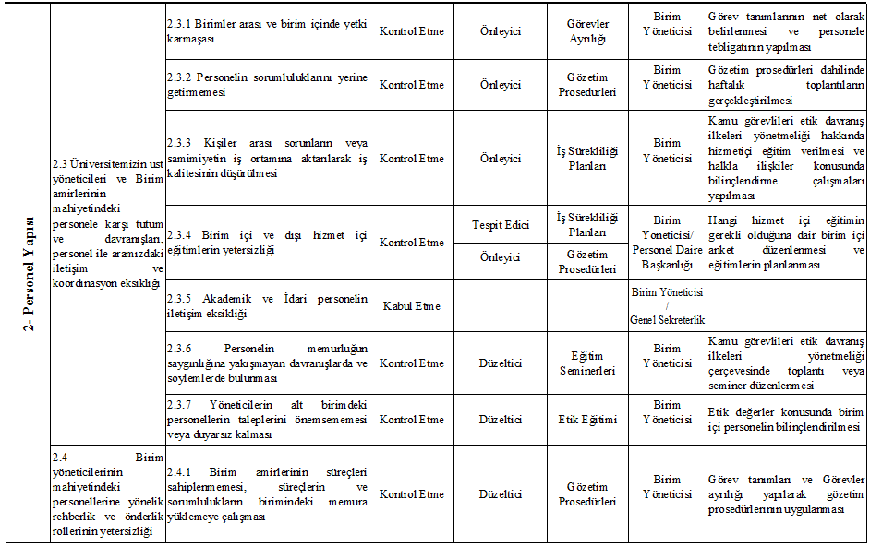

Slide 45
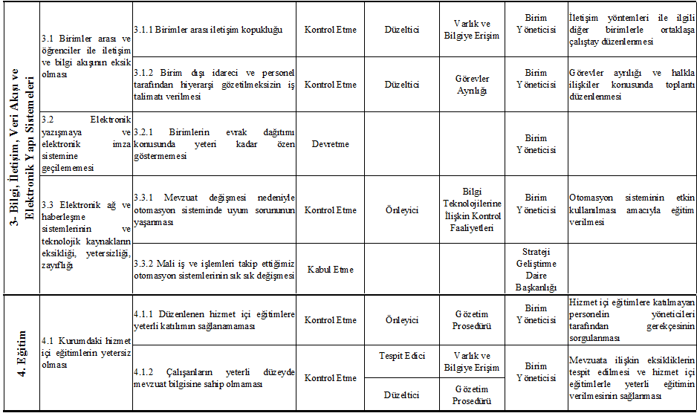

Slide 46
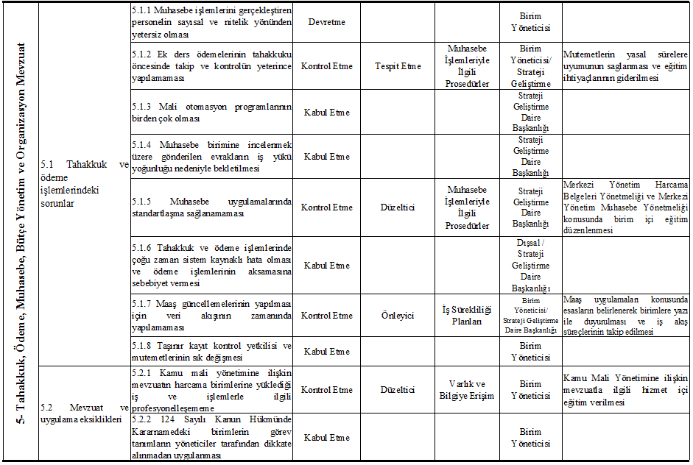

Slide 47
Teşekkür Ederiz…

